Slide 1
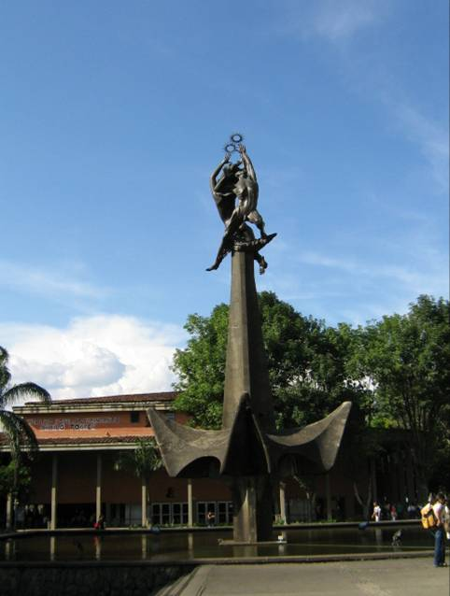
MARCO TEÓRICO
Llamado también marco de referencia se refiere a las teorías que sustentan el trabajo, las cuales surgen cuando se delimita el problema que se quiere aclarar o dilucidar.

Slide 2
MARCO TEÓRICO
MARCO TEÓRICO O DE REFERENCIA
Es el modelo teórico en el cual se enmarca el problema que se desea estudiar.
Requiere de una revisión de los antecedentes, hallazgos y estudios realizados sobre el problema para obtener mayor conocimiento sobre este.
En el proceso de construcción del marco teórico se formulan las relaciones entre los hechos o los fenómenos o las características de los aspectos que se van a estudiar, es decir las variables.
Surgen, es esta construcción las hipótesis o relaciones.
(Betancur et al, 1992) :41.

Slide 3
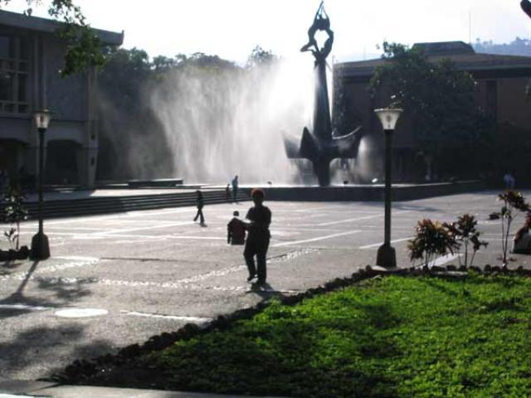
MARCO TEÓRICO
La teoría proporciona orden y discernimiento a lo que se observa o se puede observar. La teoría se refiere al conjunto interrelacionado de principios y definiciones que sirven para dar organización lógica a aspectos seleccionados de
la realidad empírica.

Slide 4
MARCO TEÓRICO
La teoría reúne un conjunto de presupuestos, afirmaciones, proposiciones interrelacionadas y empíricamente verificables. Las hipótesis que surgen o las leyes están siempre sujetas a problematización y a la reformulación. La esencia de una teoría consiste en su potencialidad de explicar una gama amplia de fenómenos en un esquema conceptual amplio pero sintético y claro.
(Minayo,1999:92).

Slide 5
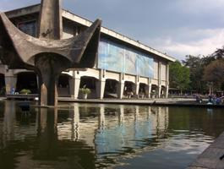
MARCO TEÓRICO
La teoría: esta cimentada en los conceptos.
Los conceptos: son las unidades de significación que definen la forma y los contenidos de una teoría, ellos son el camino que orienta el desarrollo del proyecto a investigar

Slide 6
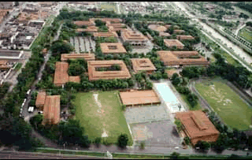
MARCO TEÓRICO
El marco teórico debe explicitar desde que paradigma se aborda el problema
El marco teórico debe expresar con mucha claridad las teorías en las cuales se inscribe el estudio, los enfoques teóricos, el estado del arte, es decir las investigaciones y antecedentes en general que se consideran válidos para el encuadre de la investigación.

Slide 7
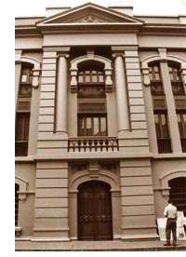
MARCO TEÓRICO
FUNCIONES DEL MARCO TEÓRICO:
Orienta como habrá de llevarse el estudio. Por los antecedentes nos damos cuenta de cómo ha sido tratado el problema de investigación: tipo de estudios que se han efectuado, tipos de sujetos, como se han recolectado los datos, en que lugares se han realizado, con que diseños etc.

Slide 8
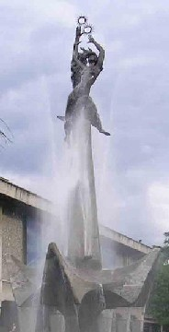
FUNCIONES DEL MARCO TEÓRICO:
Amplía el horizonte del estudio y guía al investigador para que este se centre en el problema.
Conduce al establecimiento de hipótesis o afirmaciones
Provee un nuevo marco de referencia para interpretar el estudio.

Slide 9
MARCO TEÓRICO
FUNCIONES DEL MARCO TEÓRICO:
En el proceso de investigación científica, del cual se debe apropiar el estudiante de maestría, conforman pilares básicos la delimitación del problema que justifica el estudio, el marco de referencia en el cual se apoya la investigación y la ruta metodológica seguida

Slide 10
Mapas Conceptuales
Utilizados como técnica de estudio, y de análisis en la investigación.
Ayuda a: organizar, interrelacionar, identificar, contrastar.
Su ejercicio fomenta la reflexión, el análisis, y la creatividadUn
Esquema: o representación grafica, se simboliza fundamentalmente con modelos simples (líneas y óvalos) y pocas palabras (conceptos y palabras enlace), líneas, flechas (conexiones cruzadas)
Una Estructura: se refiere a la ubicación y organización de las distintas partes de un todo.
En un mapa conceptual los conceptos más importantes o generales se ubican arriba, desprendiéndose hacia abajo los de menor jerarquía. Todos son unidos con líneas y se encuentran dentro de óvalos

Slide 11
Mapas Conceptuales
Seleccionar, extraer y separar la información significativa o importante de la superficial
Interpretar, comprender e inferir contenidos de la lectura realizada realizada
Integrar la información en un todo, estableciendo relaciones de subordinación e interrelación
Desarrollar ideas y conceptos y precisar la necesidad de investigar y profundizar en el contenido
Insertar nuevos conceptos en la propia estructura de conocimiento
Organizar el pensamiento
Expresar el propio conocimiento actual acerca de un tópico
Organizar el material de estudio.

Slide 12
Características
simples, y mostrar claramente las relaciones entre conceptos
Van de lo general a lo específico
Vistosos, se deben entender por sí mismos
los conceptos escritos con letra mayúscula y las palabras de enlace en minúscula
Si la idea principal puede ser dividida en dos o más conceptos iguales estos conceptos deben ir en la misma línea o altura.

